Slide 1
祈禱

Slide 2
堅忍的生命 5 灰到核爆 列上十九 1-18 蘇平恩

Slide 3
Depression 抑鬱 憂鬱 情緒失控 習得性無助 Helplessness Burn Out 精神壓抑

Slide 4
徵狀 遲緩 不適應 容易放棄目標/工作 不安 消極 批判自己

Slide 5
譴責自己 過度注重成就 歉疚 難過 容忍力低 不安 挫折 退縮

Slide 6
自艾自怨 悲傷 悲觀 負面語言 憂愁 頹喪 消沉 => 自殺

Slide 7
EXIT => 出路

Slide 8
現在實在環境 社會急速巨變 充滿不安全感 不確定性 無法預測性 措手不及 混亂、荒唐、無奈

Slide 9
需要 X 憤怒 X 抑鬱 => 重新得力

Slide 10
經文 (列上十九 1-18) 1亞哈把以利亞一切所做的 和他用刀殺眾先知的事都告訴耶洗別。 2耶洗別就派使者到以利亞那裏， 說：「明日約這時候， 我若不使你的性命 像那些人的性命一樣， 願神明重重懲罰我。」

Slide 11
經文 (列上十九 1-18) 3以利亞害怕，就起來逃命， 到了猶大的別是巴，把僕人留在那裏。 4他自己在曠野走了一日的路程， 來到一棵羅騰樹下， 就坐在那裏求死， 說：「耶和華啊，現在夠了！ 求你取我的性命吧， 因為我不比我的祖先好。」

Slide 12
經文 (列上十九 1-18) 5他躺在羅騰樹下睡著了。 看哪，有一個天使拍他， 對他說：「起來吃吧！」 6他觀看，看哪， 頭旁有燒熱的石頭烤的餅和一壺水， 他就吃了喝了，又再躺下。

Slide 13
經文 (列上十九 1-18) 7耶和華的使者回來，第二次拍他， 說：「起來吃吧！因為你要走的路很遠。」 8他就起來吃了喝了， 仗著這飲食的力走了四十晝夜， 到了上帝的山，就是何烈山。

Slide 14
經文 (列上十九 1-18) 9他在那裏進了一個洞，在洞中過夜。 看哪，耶和華的話臨到他， 說：「以利亞，你在這裏做甚麼？」 10他說：「我為耶和華－萬軍之上帝大發熱心， 因為以色列人背棄了你的約， 毀壞了你的壇，用刀殺了你的先知， 只剩下我一人，他們還要追殺我。」

Slide 15
經文 (列上十九 1-18) 11耶和華說：「你出來站在山上， 在耶和華面前。」 看哪，耶和華從那裏經過。 在耶和華面前有烈風大作， 山崩石裂，耶和華卻不在風中； 風後有地震，耶和華也不在其中；

Slide 16
經文 (列上十九 1-18) 12地震後有火，耶和華也不在火中； 火以後，有輕微細小的聲音。 13以利亞聽見，就用外衣蒙臉， 出來站在洞口。聽啊， 有聲音向他說： 「以利亞，你在這裏做甚麼？」

Slide 17
經文 (列上十九 1-18) 14他說：「我為耶和華－ 萬軍之上帝大發熱心， 因為以色列人背棄了你的約， 毀壞了你的壇，用刀殺了你的先知， 只剩下我一人，他們還要追殺我。」

Slide 18
經文 (列上十九 1-18) 15耶和華對他說： 「去吧，從原路回去， 往大馬士革的曠野去。 到了那裏，你要膏哈薛作亞蘭王， 16又膏寧示的孫子耶戶作以色列王， 並膏亞伯‧米何拉人沙法的兒子 以利沙作先知接續你。

Slide 19
經文 (列上十九 1-18) 17將來逃過哈薛之刀的， 必被耶戶所殺；逃過耶戶之刀的， 必被以利沙所殺。 18但我在以色列中留下七千人， 是未曾向巴力屈膝，未曾親吻巴力的。」

Slide 20
1. 從自卑 -> 自負-> 自大 2. 羅騰樹下的經歷 3. 上帝在掌管 4. 我們的出路

Slide 21
1. 從自卑 -> 自負-> 自大

Slide 22
以利亞 常被稱為「提斯比人以利亞」 (列上17:1，21:17，21:30) (列下1:3，1:8，9:36) 提斯比：無名小卒 名不經傳 出身卑微

Slide 23
以利亞接受上帝訓練 1. 基立溪旁，烏鴉供養 2. 撒勒法，寡婦供養 3. 寡婦兒子死亡，禱告復生

Slide 24
迦密山上大戰850假先知 「作耶和華先知只剩下我一個」 以1對850 (俄巴底 100?) 亞哈趕馬車回耶斯列 以利亞比馬車更快到

Slide 25
以為得見復興 但耶洗別下追殺令 逃跑 / 亡 求死

Slide 26
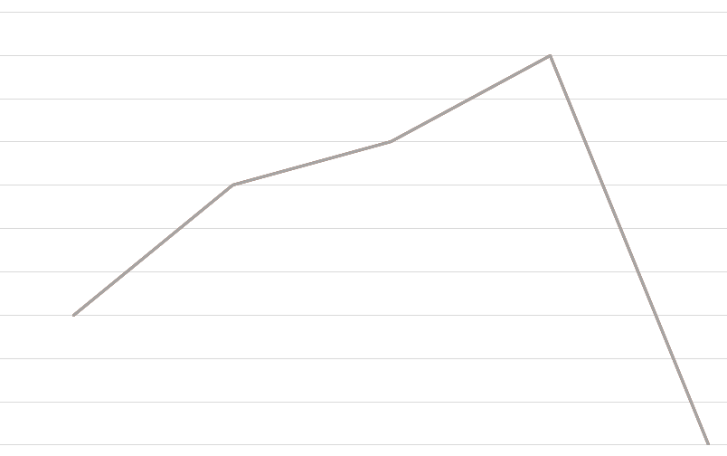
以利亞的情緒

Slide 27
2. 羅騰樹下的經歷

Slide 28
羅騰樹下的經歷 以利亞帶著 - 疲倦 - 自卑 - 自憐 - 憤怒 - 抑鬱 - 放棄 - 尋死 上帝如何帶領以利亞走出幽/憂谷

Slide 29
情緒失控 => 有引發的事情 期望的事怕沒有出現 以利亞戰勝巴力先知 期望以色列復興 最後卻被追殺

Slide 30
付出 ⬄ 結果 落差大 (例子：自己/社會) 震驚 自憐 失意 失控

Slide 31
被打沉 => 追殺令 => 現實令自己失控 失望 => 抑鬱

Slide 32
失望是否不正常? 人生際遇總會遇上失望。 有時是自己做錯了 => 失望 但有時不是做錯，是由小到大的教導， 邪不能勝正，要做好人，要幫助別人， 但……

Slide 33
在邪惡世代 就是顛倒是非 以利亞時代 亞哈、耶洗別當政

Slide 34
失意 => 失望 => 抑鬱

Slide 35
3. 上帝在掌管

Slide 36
被情緒操控 <= 不能以理性控制 無盼望，灰到核爆 對自己/世界失望

Slide 37
以利亞的自卑與自大 低估又高估自己 認為自己可改變 國家 => 尋死

Slide 38
錯誤估計 => 覺得自己孤單 經文幾次：只剩下我一個人 (真實他知道不是)

Slide 39
「耶和華說：「你出來站在山上，在耶和華面前。」 看哪，耶和華從那裏經過。 在耶和華面前有烈風大作，山崩石裂， 耶和華卻不在風中；風後有地震， 耶和華也不在其中；」(19:11) 烈風、崩山、地震、火 通常認為上帝會在這些大自然中顯現 但 => 耶和華卻不在其中

Slide 40
以利亞期待上帝以他認為的方式出現 最後只是微小的聲音

Slide 41
我們期待上帝 會怎樣做，應該怎樣做 估計上帝會如何反應 社會應如何 世界是如何

Slide 42
上帝的計劃不是 以利亞的計劃 上帝的大圖畫不是 以利亞的小併塊

Slide 43
=> 不是上帝該為我做些甚麼? => 是我們能為上帝做些甚麼? 應是聽上帝要我們做甚麼

Slide 44
15 耶和華對他說：「去吧，從原路回去， 往大馬士革的曠野去。 到了那裏，你要膏哈薛作亞蘭王， 16 又膏寧示的孫子耶戶作以色列王，並膏亞伯‧ 米何拉人沙法的兒子以利沙作先知接續你。 (19:15,16) 1. 膏哈薛作亞蘭王 (膏敵國王…以利沙學生膏) 2. 膏耶戶作以色列王 (更壞王…以利沙學生膏) 殺亞哈、耶洗別、他的後人、 殺巴力廟內人 3. 膏以利沙作先知

Slide 45
以利亞在世時 以色列從沒有復興 直至 以利沙的先知掌權後才復興

Slide 46
但新約稱 以利亞為最偉大先知，彌賽亞先鋒 登山變像中，以利亞出現。 沒有死被上帝接到天上， 更因為以利亞做到能夠做的。

Slide 47
4. 我們的出路

Slide 48
a) 要休息 / 檢視內在誠信 b) 並不孤單 / 建立愛的團隊

Slide 49
a) 要休息 以利亞大戰完再快跑回耶斯列 身體疲倦 過度擔憂 落差大 => 過度情緒抑鬱

Slide 50
a) 檢視內在誠信 情緒失控 / Depression / Burn Out 要處理自己與自己關係 Even nobody knows God knows 1. 當我靜下來，內心是悠然自得，還是焦慮不安？ 2. 如果從神的角度看我的人生，神會跟我講一句怎樣的說話？ 3. 我是否愛上真實的自己、我是否成為自己的最佳伴侶， 懂得陪伴自己？

Slide 51
b) 並不孤單 / 建立愛的團隊 5 他躺在羅騰樹下睡著了。看哪，有一個天使拍他， 對他說：「起來吃吧！」 6 他觀看，看哪，頭旁有燒熱的石頭烤的餅和一壺水， 他就吃了喝了，又再躺下。 7 耶和華的使者回來，第二次拍他，說： 「起來吃吧！因為你要走的路很遠。」 (19:5,6,7) 有天使，有7000人，有同行。 每個人走的路不同，人生未完， 當走的路仍未完。

Slide 52
總結 歸回 內在 Turn Inward 檢視自己生命 將創傷轉化為覺醒，聽上帝聲音 重建 同行人/團隊關係 結連 幫助身邊有需要的人

Slide 53
聽上帝聲音 改變自己 未必能改變香港/世界 做到自己能夠做的已足夠

Slide 54
祈禱

Slide 55
討論問題 1. 你有焦慮不安嗎? 2. 你是聽上帝要你做才做，還是覺得應該做就去做? 3. 想建立愛的團隊嗎?

